Slide 1
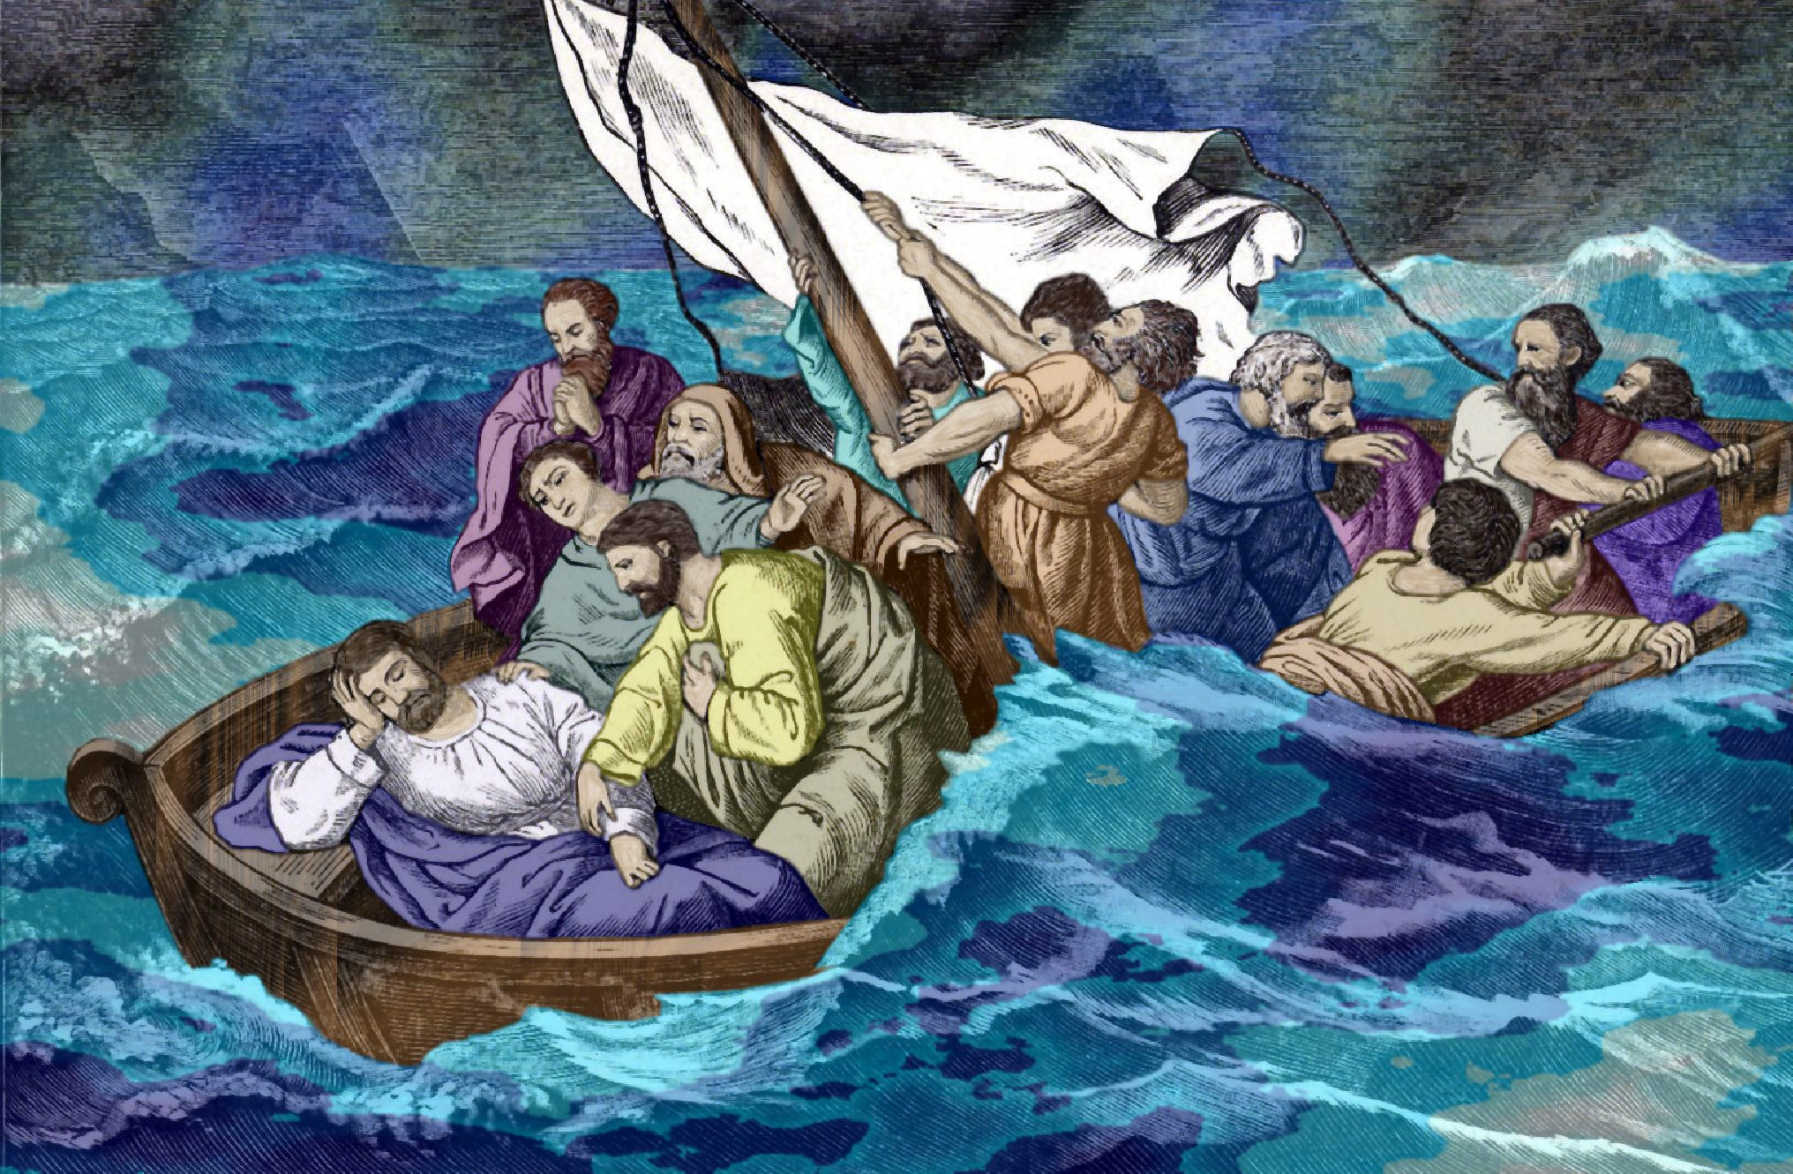
你们可以放心（8）

Slide 2
约14:1 你们心里不要忧愁；你们信神，也当信我。

Slide 3
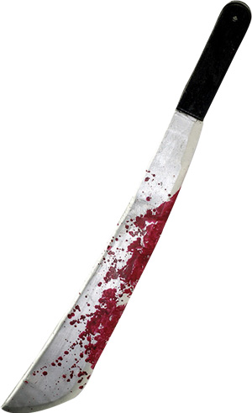
圣经中的神
出32:27 他对他们说：耶和华以色列的 神这样说：你们各人把刀跨在腰间，在营中往来，从这门到那门，各人杀他的弟兄与同伴并邻舍。32:28 利未的子孙照摩西的话行了。那一天百姓中被杀的约有叁千。32:29 摩西说：今天你们要自洁，归耶和华为圣，各人攻击他的儿子和弟兄，使耶和华赐福与你们。 32:30 到了第二天，摩西对百姓说：你们犯了大罪。我如今要上耶和华那里去，或者可以为你们赎罪。
为什么
这么残忍
？？？

Slide 4
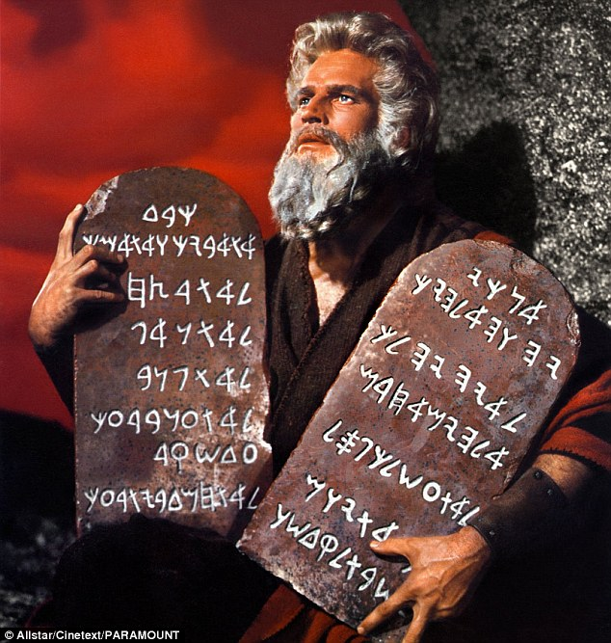

Slide 5
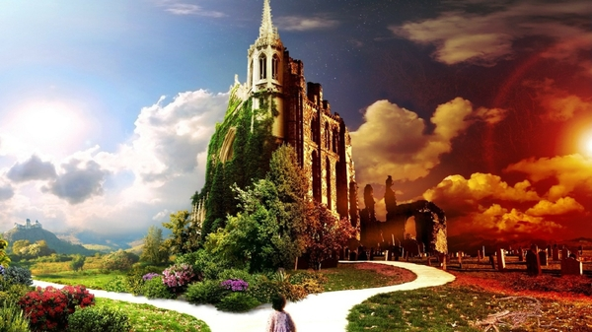
律法下（属肉体之）人的光景
罗5:12 这就如罪是从一人入了世界，死又是从罪来的；于是死就临到众人，因为众人都犯了罪。5:13 没有律法之先，罪已经在世上；但没有律法，罪也不算罪。5:14 然而从亚当到摩西，死就作了王，连那些不与亚当犯一样罪过的，也在他的权下。

Slide 6
律法下（属肉体之）人的光景
约1:17 律法本是藉着摩西传的；恩典和真理都是由耶稣基督来的。1:18 从来没有人看见神，只有在父怀里的独生子将他表明出来。

Slide 7
律法下（属肉体之）人的光景
林后3:13 不象摩西将帕子蒙在脸上，叫以色列人不能定睛看到那将废者的结局。3:14 但他们的心地刚硬，直到今日诵读旧约的时候，这帕子还没有揭去。这帕子在基督里已经废去了。3:15 然而直到今日，每逢诵读摩西书的时候，帕子还在他们心上。

Slide 8
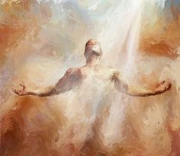
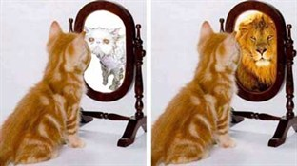
神一向的原则：本乎恩因着信
创1:26 神说：我们要照着我们的形象、按着我们的样式造人，使他们管理海里的鱼、空中的鸟、地上的牲畜，和全地，并地上所爬的一切昆虫。1:27 神就照着自己的形象造人，乃是照着他的形象造男造女。
创3:4 蛇对女人说：你们不一定死；3:5 因为 神知道，你们吃的日子眼睛就明亮了，你们便如神能知道善恶。

Slide 9
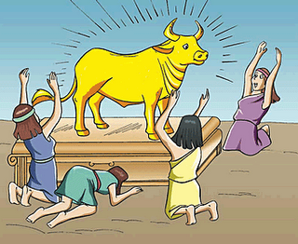
神一向的原则：本乎恩因着信
赛30:15 主耶和华以色列的圣者曾如此说：你们得救在乎归回安息；你们得力在乎平静安稳；你们竟自不肯。30:16 你们却说：不然，我们要骑马奔走。所以你们必然奔走；又说：我们要骑飞快的牲口。所以追赶你们的，也必飞快。30:17 一人叱喝，必令千人逃跑；五人叱喝，你们都必逃跑；以致剩下的，好象山顶的旗杆，冈上的大旗。
30:18 耶和华必然等候，要施恩给你们；必然兴起，好怜悯你们。因为耶和华是公平的 神；凡等候他的都是有福的！
vs

Slide 10
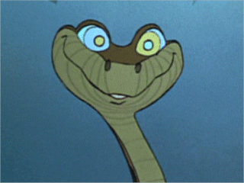
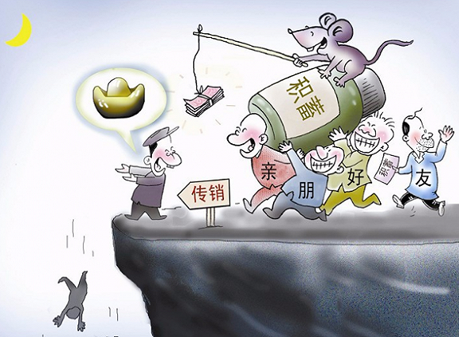

Slide 11
律法之约
加3:19 这样说来，律法是为甚么有的呢？原是为过犯添上的，等候那蒙应许的子孙（the seed）来到，并且是藉天使经中保之手设立的。3:20 但中保本不是为一面作的；神却是一位。
律法是暂时的（所谓权宜之计）
律法是对有罪的人设立的
律法是基督到来之前的方法
律法是当神与人分离时的方法

Slide 12
罗马书更深入的解释
罗7:5 因为我们属肉体的时候，那因律法而生的恶慾就在我们肢体中发动，以致结成死亡的果子。7:6 但我们既然在捆我们的律法上死了，现今就脱离了律法，叫我们服事主，要按着心灵（心灵：或作圣灵）的新样，不按着仪文的旧样。7:7 这样，我们可说甚么呢？律法是罪么？断乎不是！只是非因律法，我就不知何为罪。非律法说不可起贪心（lust） ，我就不知何为贪心。7:8 然而罪趁着机会，就藉着诫命叫诸般的贪心在我里头发动；因为没有律法，罪是死的。
律法有放大或显明罪的功能

Slide 13
罗马书更深入的解释
罗7:9 我以前没有律法是活着的；但是诫命来到，罪又活了，我就死了。7:10 那本来叫人活的诫命，反倒叫我死；7:11 因为罪趁着机会，就藉着诫命引诱我，并且杀了我。7:12 这样看来，律法是圣洁的，诫命也是圣洁、公义、良善的。7:13 既然如此，那良善的是叫我死么？断乎不是！叫我死的乃是罪。但罪藉着那良善的叫我死，就显出真是罪，叫罪因着诫命更显出是恶极了。7:14 我们原晓得律法是属乎灵的，但我是属乎肉体的，是已经卖给罪了。
律法让人认识肉体（天然生命）的问题

Slide 14
律法之约
加3:21 这样，律法是与神的应许反对么？断乎不是！若曾传一个能叫人得生的律法，义就诚然本乎律法了。3:22 但圣经把众人都圈在罪里，使所应许的福因信耶稣基督，归给那信的人。3:23 但这因信得救的理还未来以先，我们被看守在律法之下，直圈到那将来的真道显明出来。
律法指出全人类的根本问题
律法对属亚当的人有保护的作用

Slide 15
律法之约
加3:24 这样，律法是我们训蒙的师傅，引我们到基督那里，使我们因信称义。
缺乏“律法经历”的人往往难以领受恩典

Slide 16
新约恩典时代的到来
徒2:29 弟兄们！先祖大卫的事，我可以明明的对你们说：他死了，也葬埋了，并且他的坟墓直到今日还在我们这里。2:30 大卫既是先知，又晓得神曾向他起誓，要从他的后裔中立一位坐在他的宝座上，2:31 就预先看明这事，讲论基督复活说：他的灵魂不撇在阴间；他的肉身也不见朽坏。2:32 这耶稣，神已经叫他复活了，我们都为这事作见證。2:33 他既被神的右手高举（或作：他既高举在神的右边），又从父受了所应许的圣灵，就把你们所看见所听见的，浇灌下来。2:34 大卫并没有升到天上，但自己说：主对我主说：你坐在我的右边，

Slide 17
新约恩典时代的到来
徒2:35 等我使你仇敌作你的脚凳。2:36 故此，以色列全家当确实的知道，你们钉在十字架上的这位耶稣，神已经立他为主，为基督了。2:37 众人听见这话，觉得扎心，就对彼得和其余的使徒说：弟兄们，我们当怎样行？2:38 彼得说：你们各人要悔改，奉耶稣基督的名受洗，叫你们的罪得赦，就必领受所赐的圣灵；2:39 因为这应许是给你们和你们的儿女，并一切在远方的人，就是主我们神所召来的。2:40 彼得还用许多话作见證，劝勉他们说：你们当救自己脱离这弯曲的世代。2:41 于是领受他话的人就受了洗。那一天，门徒约添了叁千人，

Slide 18
新约恩典时代的到来
徒2:35 等我使你仇敌作你的脚凳。2:36 故此，以色列全家当确实的知道，你们钉在十字架上的这位耶稣，神已经立他为主，为基督了。2:37 众人听见这话，觉得扎心，就对彼得和其余的使徒说：弟兄们，我们当怎样行？2:38 彼得说：你们各人要悔改，奉耶稣基督的名受洗，叫你们的罪得赦，就必领受所赐的圣灵；2:39 因为这应许是给你们和你们的儿女，并一切在远方的人，就是主我们神所召来的。2:40 彼得还用许多话作见證，劝勉他们说：你们当救自己脱离这弯曲的世代。2:41 于是领受他话的人就受了洗。那一天，门徒约添了叁千人，

